Slide 1


20230630
쿠키런
SPA 프로젝트
쿠키런
SPA 프로젝트
이다인

Slide 2

CONTENTS
CONTENTS
사이트 설계
사이트 구현
향후 개발 계획

Slide 3

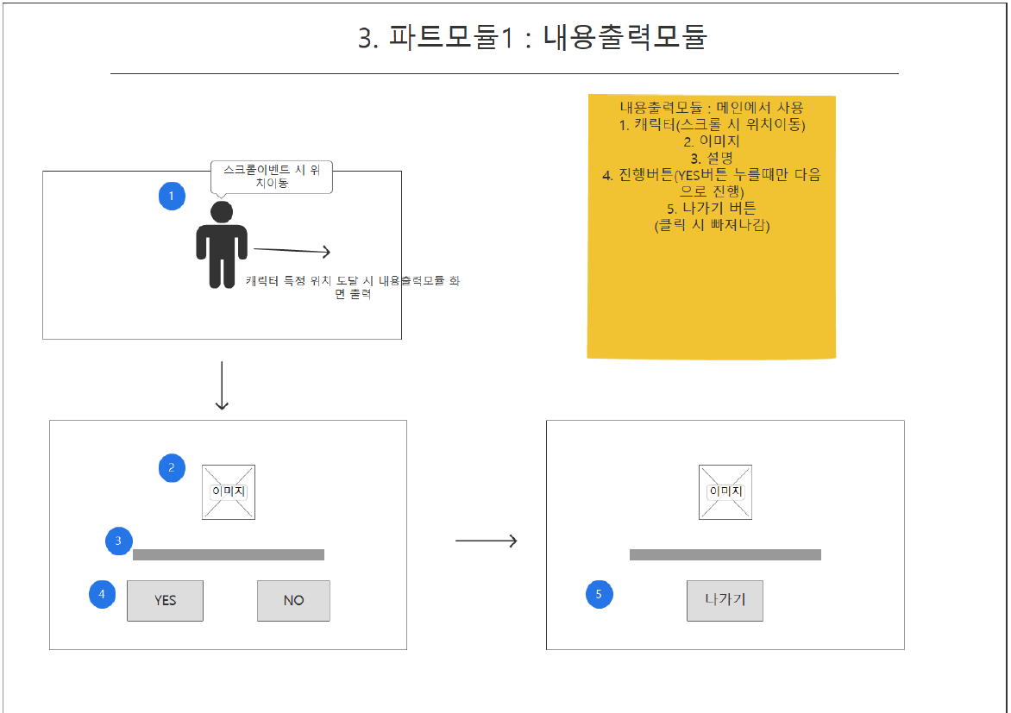
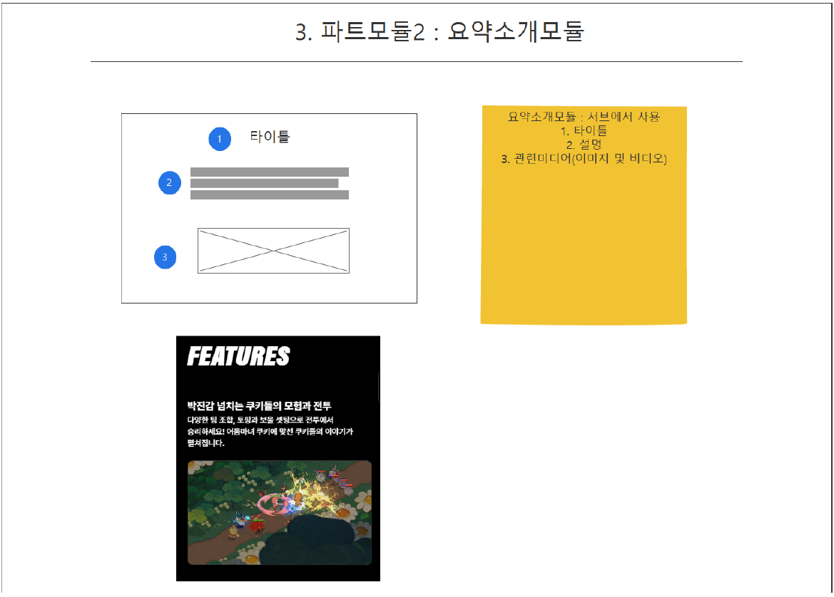
LEVEL
사이트 설계
1
와이어프레임
4개의 모듈로 설계
내용출력모듈
요약소개모듈
비디오모듈
캐릭터소개모듈

Slide 4
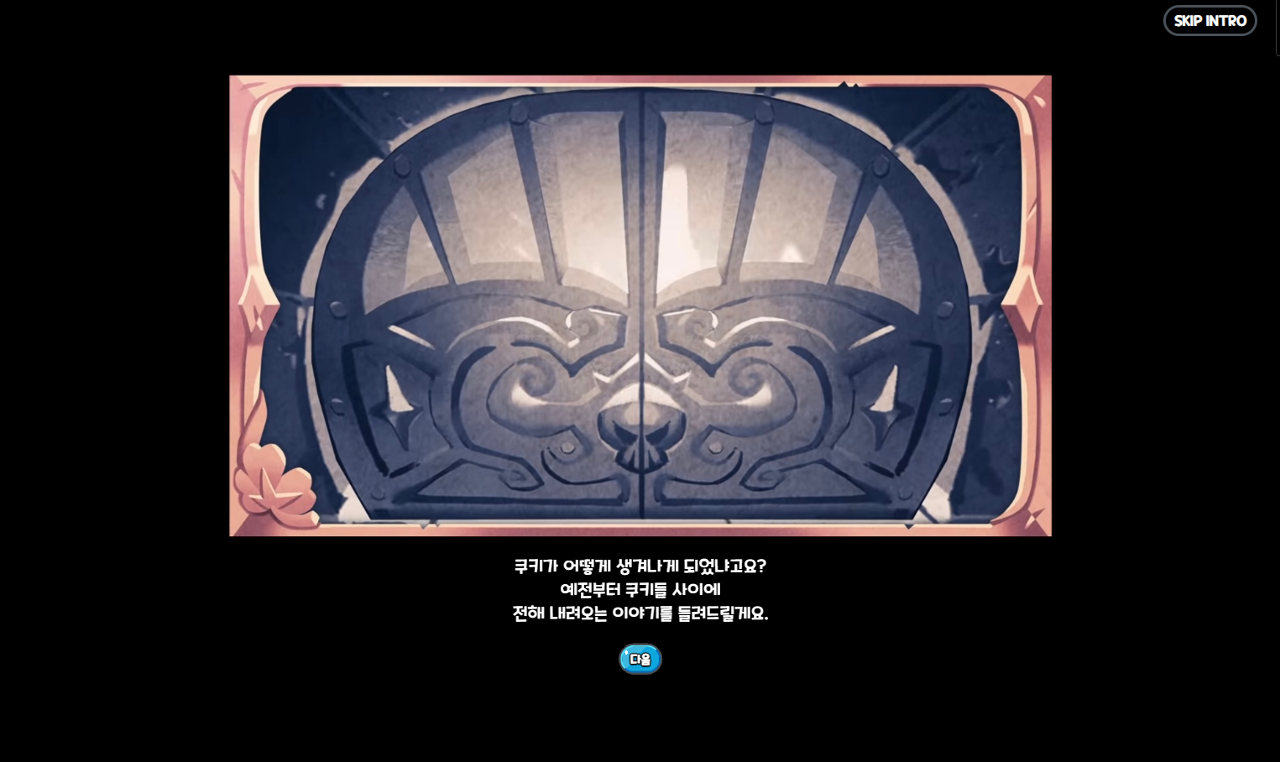
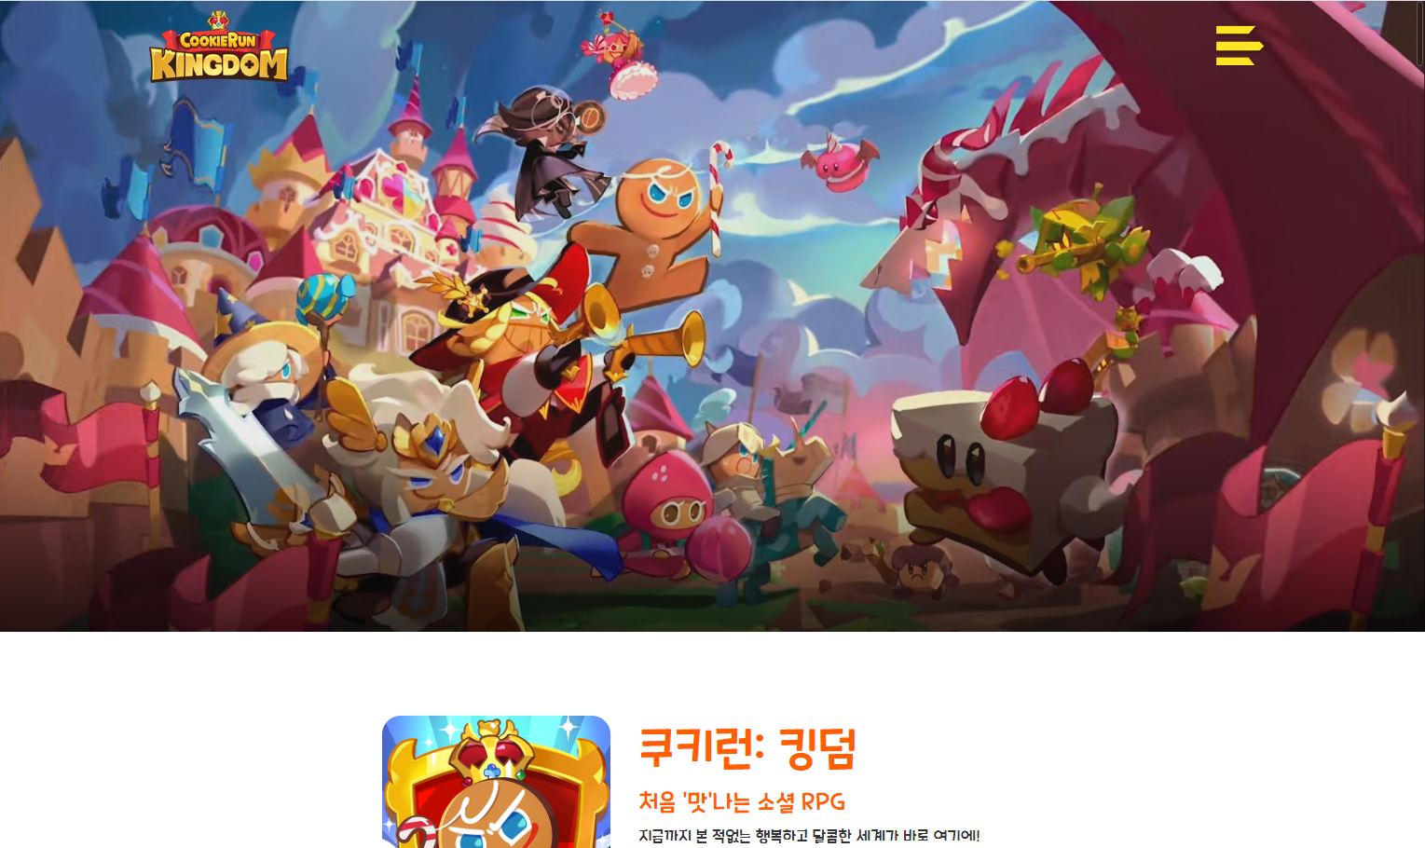
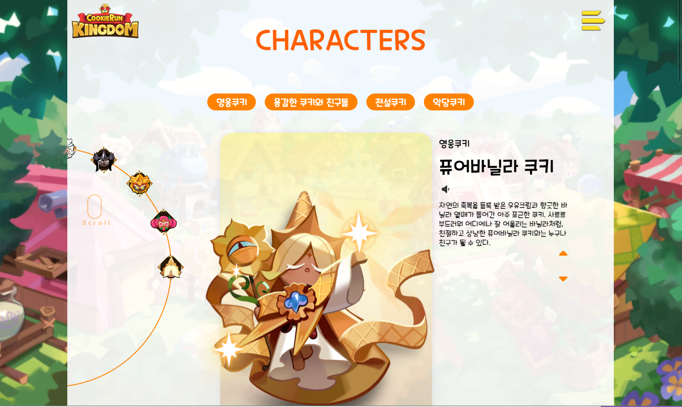
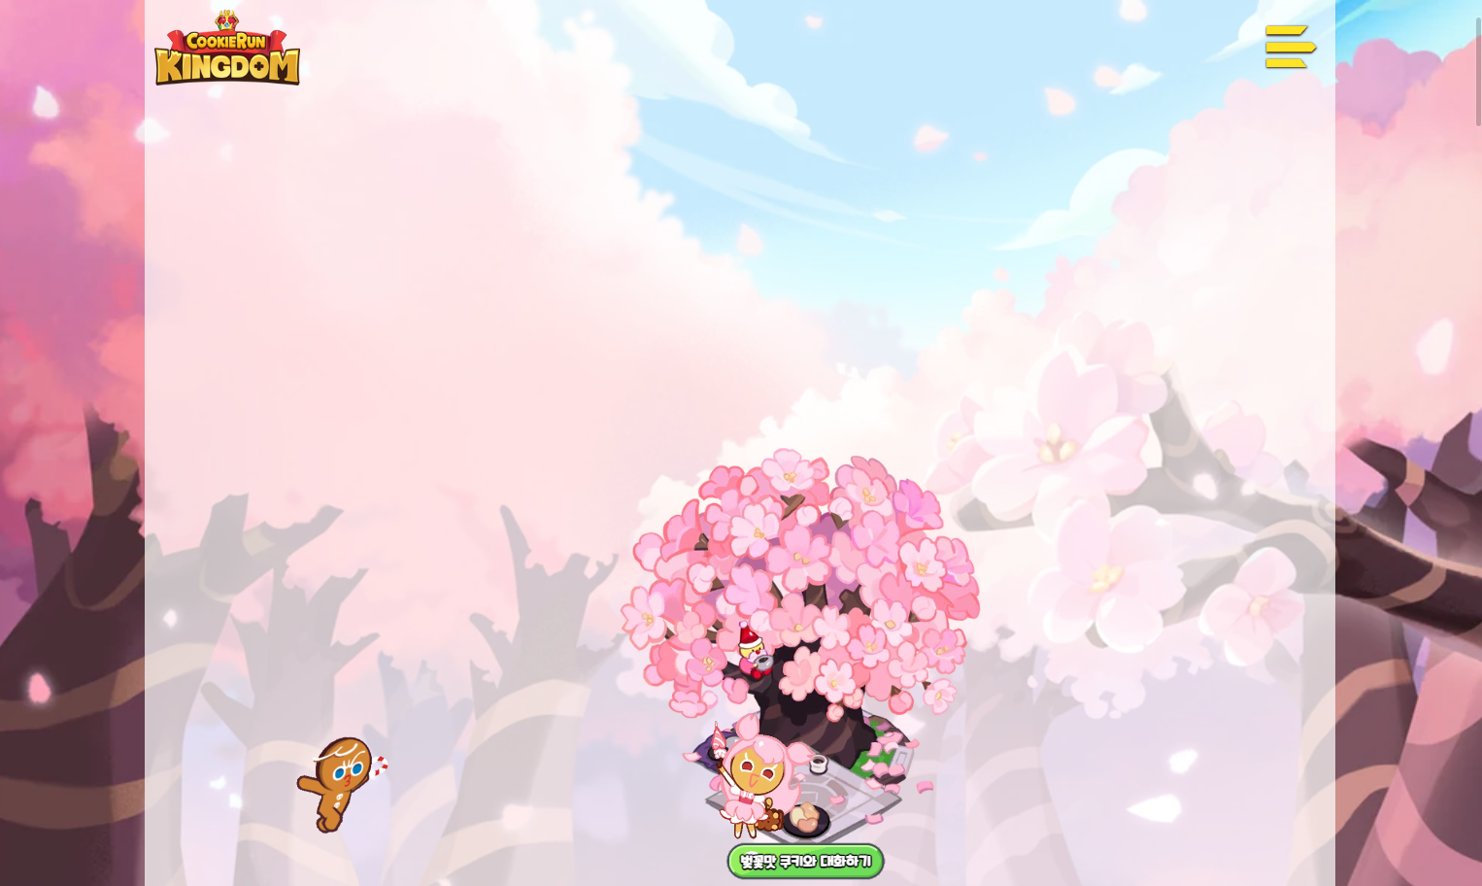
LEVEL
사이트 구현
2
1.
인트로
게임소개
캐릭터소개
쿠키만나기

Slide 5
제목

Slide 6
LEVEL
향후 개발 계획
3
스크롤 버그 수정
컨텐츠 추가
모바일환경 최적화(미디어쿼리)
게시판 기능 추가

Slide 7

감사합니다.

